Slide 1
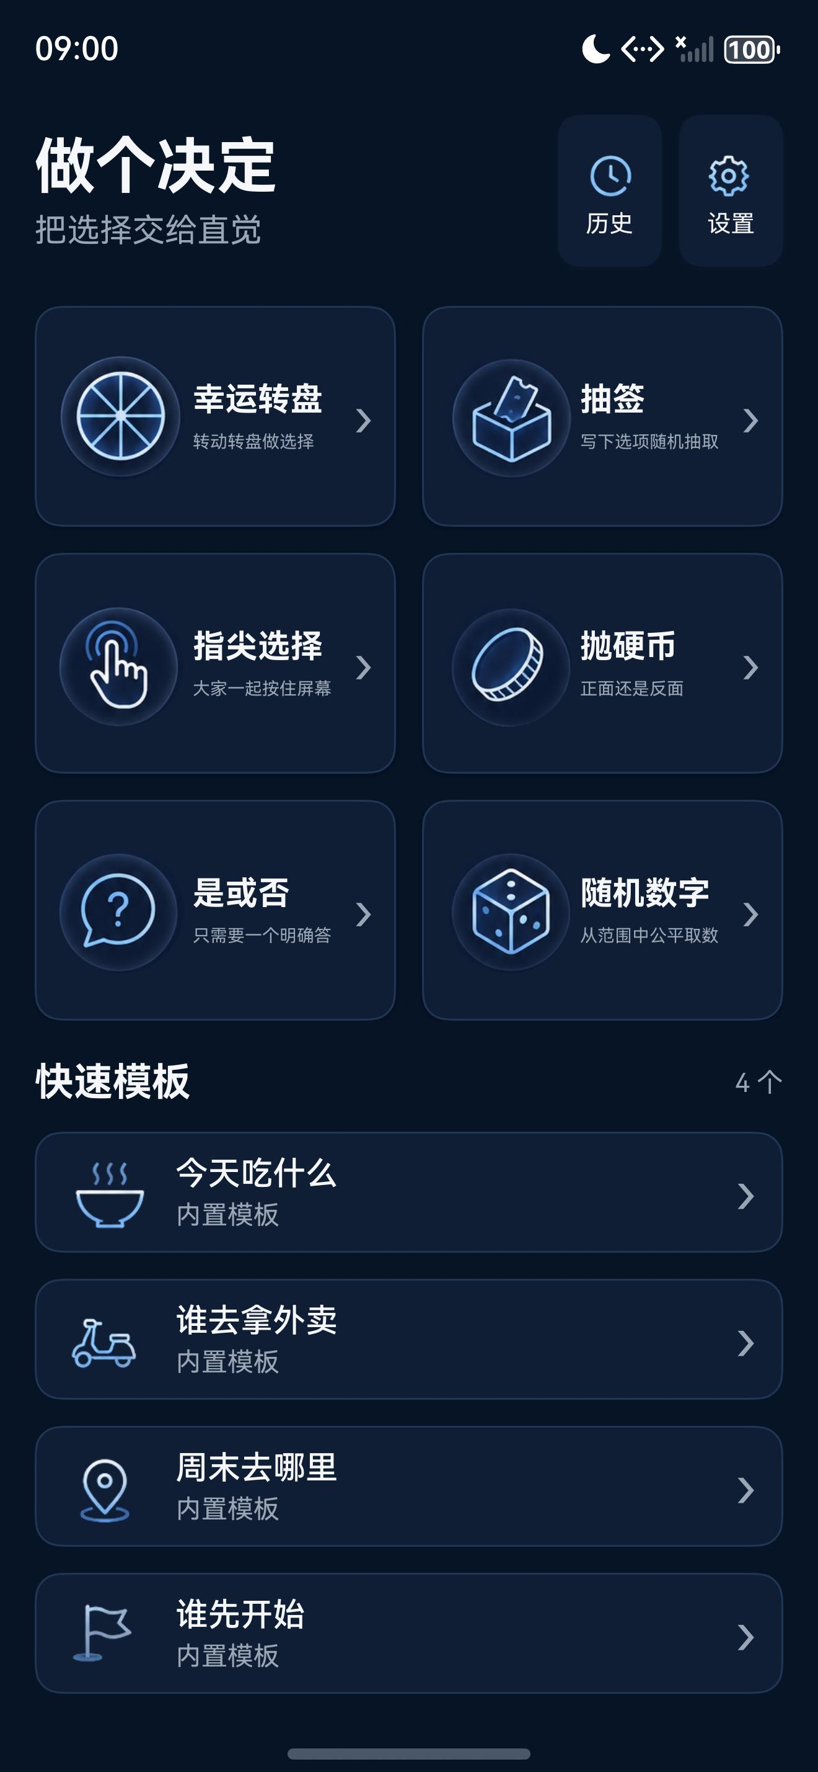
参赛作品简介
做个决定
6合1趣味随机决策 · 选择困难终极解药
生活趣味 / 社交互动
常新队 · 队长：易荛
湘潭理工学院 · 信息与计算科学 · 指导老师：徐畅
HarmonyOS · ArkTS / ArkUI · 2026年8月
DevEco Studio 模拟器实测

Slide 2
作品概述
做个决定
创作背景与定位
技术架构一览
“吃什么”“谁先来”“去哪玩”——选择困难是年轻人日常。现有决策类应用功能单一（仅转盘或仅硬币），且含广告。我们将6种随机决策方式集于一体：幸运转盘、抽签、指尖选择、抛硬币、是或否、随机数字，配合内置模板和历史记录，完全离线无广告，仅申请振动权限。
ArkUI Canvas渲染引擎 + 多点触控事件API + 状态机驱动动画 + Preferences持久化
开发框架
HarmonyOS ArkTS / ArkUI 声明式开发
API 基线
HarmonyOS API 24（6.1.1）
目标用户
设备适配
手机 / 平板 / 2in1 一多适配
几乎所有年轻人都有选择困难，覆盖聚会/团建/课堂互动多人场景，使用频次高传播性强。
隐私安全
全离线运行，最小化权限申请
特性关键词
「 6种趣味随机决策方式合一，Canvas转盘+多点触控指尖选择，选择困难终极解药。 」
6种决策方式
多点触控互动
结果100%一致
零广告
2 / 6

Slide 3
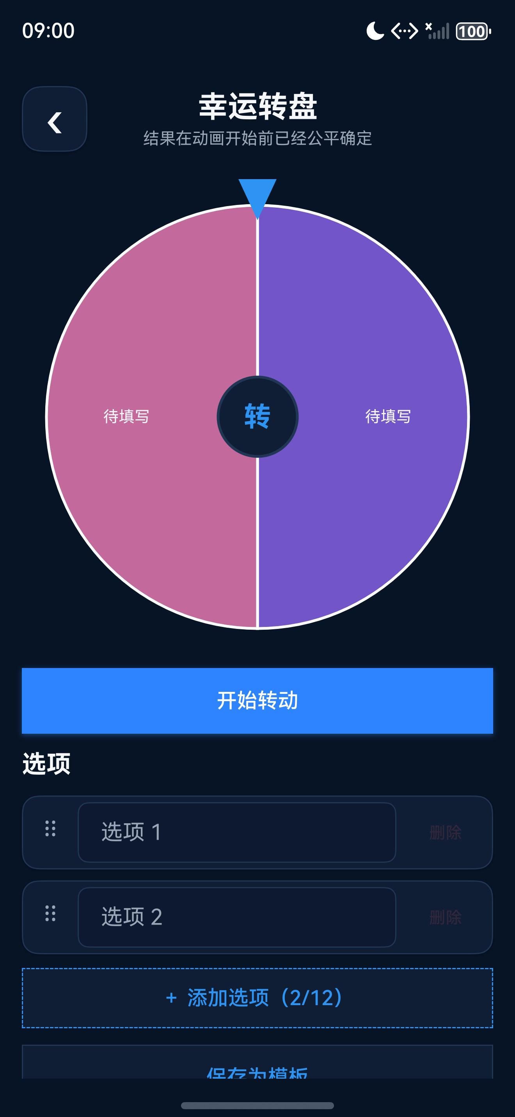
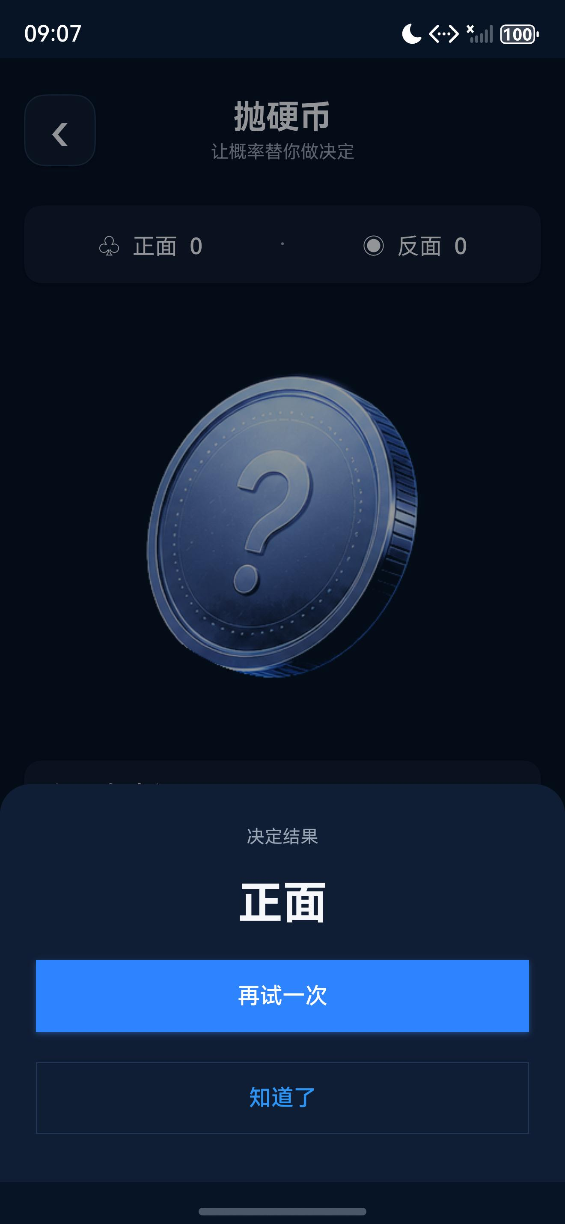
核心功能
做个决定
① 六大决策工具集览
首页统一入口：幸运转盘/抽签/指尖选择/抛硬币/是或否/随机数字，内置“今天吃什么”等场景模板，历史记录本地持久化。
② Canvas幸运转盘
WheelCanvas绘制+WheelGeometry计算扇区+WheelLabelLayout标签排版，animateTo物理减速动画落点精确对应结果。
③ 快速决策三合一
CoinView抛硬币动画、SimpleDecisionState是或否、RandomService随机数字+QuickRangePreset快捷预设。
▪ 抽签
DrawSession状态机管理抽取流程，DrawMotionPlan驱动抽签动画，支持“允许重复”和“不重复”两种模式。
▪ 指尖选择
FingerSelectionMachine状态机+多点触控事件API，多人同时按压屏幕倒计时后随机选中一人。
实机运行效果
DevEco Studio 模拟器
1
2
3
首页·六大决策工具
幸运转盘·自定义选项
抛硬币·结果揭晓
※ 编号与左侧功能点一一对应，均为真实运行界面
3 / 6

Slide 4
技术实现与鸿蒙特性
做个决定
鸿蒙原生能力应用
ArkUI Canvas API绘制转盘+WheelGeometry扇区计算+animateTo物理减速旋转动画。
关键模块架构
六大决策工具集览
鸿蒙多点触控事件API实现指尖选择，精确追踪多指按压状态并随机选取。
Canvas幸运转盘
快速决策三合一
抽签
Preferences API持久化模板/历史/设置，DecisionTiming管理动画时序与反馈节奏。
指尖选择
工程质量保障
适配手机+平板，深色/浅色/跟随系统三种主题模式。
状态机驱动核心交互逻辑，输入实时校验防错，深浅色主题与多断点适配，全部数据本地持久化可恢复。
4 / 6

Slide 5
创新亮点
做个决定
「 6种趣味随机决策方式合一，Canvas转盘+多点触控指尖选择，选择困难终极解药。 」
实机验证
指尖选择利用多点触控实现“大家一起按屏幕倒计时后随机选一人”，FingerSelectionMachine状态机保证交互稳定。
01
状态机架构（WheelSession/DrawSession/SimpleDecisionState）驱动所有动画与逻辑，确保转盘落点与结果100%一致。
02
DraftChangeDetector+OptionValidator实时校验用户输入，NumberValidator约束随机数范围，防止无效操作。
03
动画、反馈与统计均为真实功能，DevEco Studio 模拟器与真机上均可稳定复现。
抛硬币·结果揭晓
5 / 6

Slide 6
应用价值与展望
做个决定
未来展望
界面一览
用户价值
内置模板数量还有限，将持续按节日与热点更新模板库。
我们将持续迭代体验、扩充内容生态，并借助鸿蒙多设备与AI能力升级产品。
几乎所有年轻人都有选择困难，覆盖聚会/团建/课堂互动多人场景，使用频次高传播性强。
用户反馈
6种方式合一解决“转个决定要装好几个APP”，指尖选择成为聚会热门工具自然传播。用户评价：好玩、适用。
团队信息
常新队 · 队长：易荛
商业前景
湘潭理工学院 · 信息与计算科学
趣味主题皮肤、高级动画效果、自定义音效变现；指尖选择多人互动适合社交裂变推广。
指导老师：徐畅
参赛时间：2026年8月
联系方式：13367425801
幸运转盘·自定义选项
做个决定 · 参赛作品简介
6 / 6

